Slide 1
Дендрологічний парк “ Софіївка “
Виконала:
учениця 10 – А класу

Slide 2
Зміст
1. Основна інформація про парк.
2. Історія.
3. Об'єкти парку.
4. Наукова робота.
5. Довкілля.

Slide 3
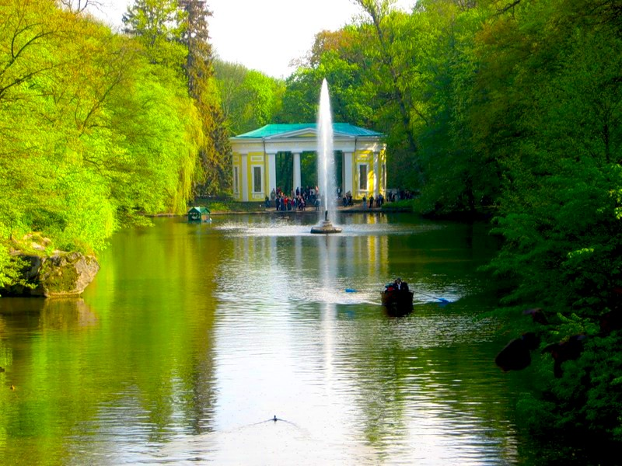
Національний дендрологічний парк „Софіївка” НАН України (м. Умань Черкаської обл.) є одним з найвидатніших творінь світового садово-паркового мистецтва кінця ХVІІІ — першої половини ХІХ ст.
В зміст

Slide 4
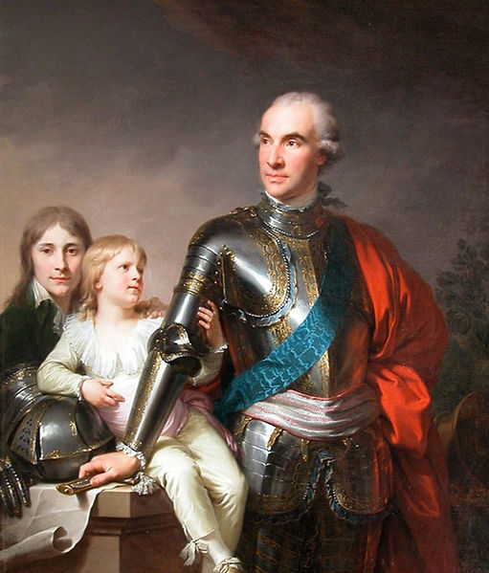
Парк «Софіївка» заснований у 1796 році власником міста Умані, магнатом Станіславом Щенсним Потоцьким та названий на честь його дружини Софії Вітт-Потоцької.
Станіслав Щенсний Потоцький
В зміст

Slide 5
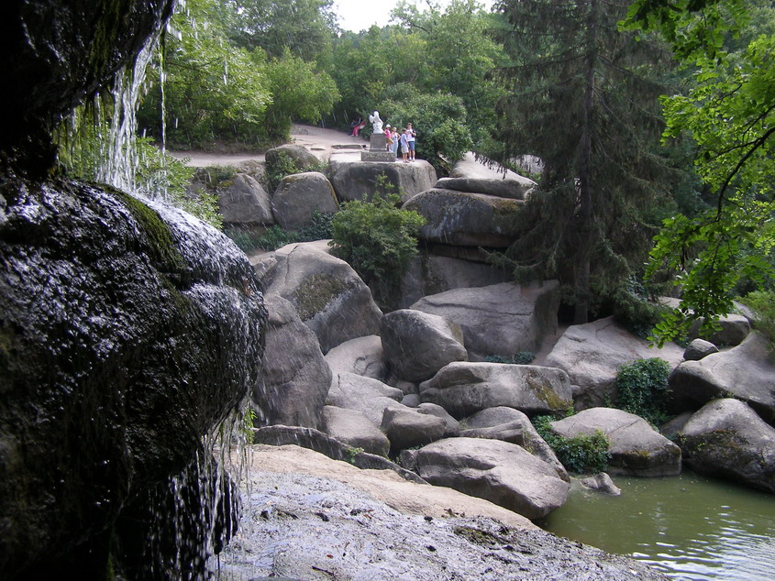
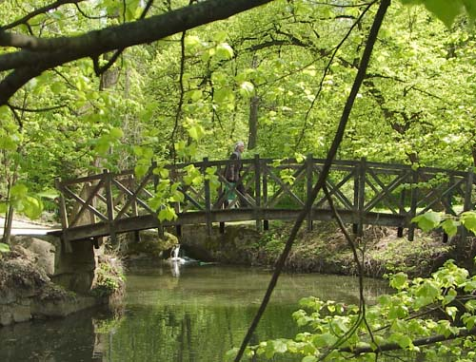
Парк був створений у майже безлісій місцевості, розчленованій річкою Кам'янкою, балками та ярами, які врізалися в гранітове підложжя, що часто виходило на поверхню. При створенні парку вдало використано рельєф, але без заздалегідь наміченого плану.

Slide 6
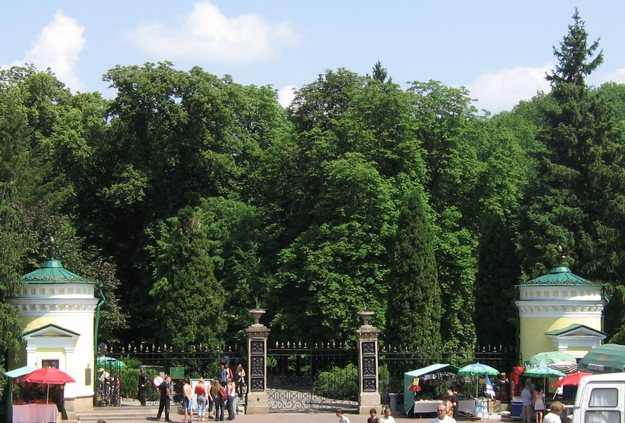
Парк починається з головного входу по вулиці Садовій. За ним йде центральна алея. Башти головного входу, споруджені у 1850 — 1852 роках, збереглися до нашого часу разом з в'їздними воротами та хвірткою.

Slide 7
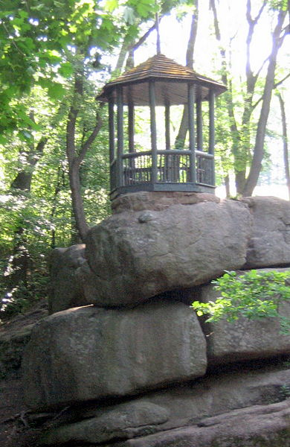
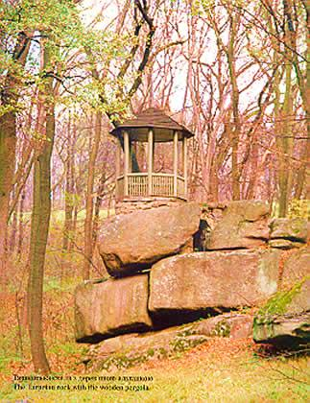
Тарпейська скеля розташована праворуч по ходу Головної алеї. На ній розташована дерев'яна альтанка легкої конструкції, що продовжує скелю. Вперше її встановлено в 1839 році.

Slide 8
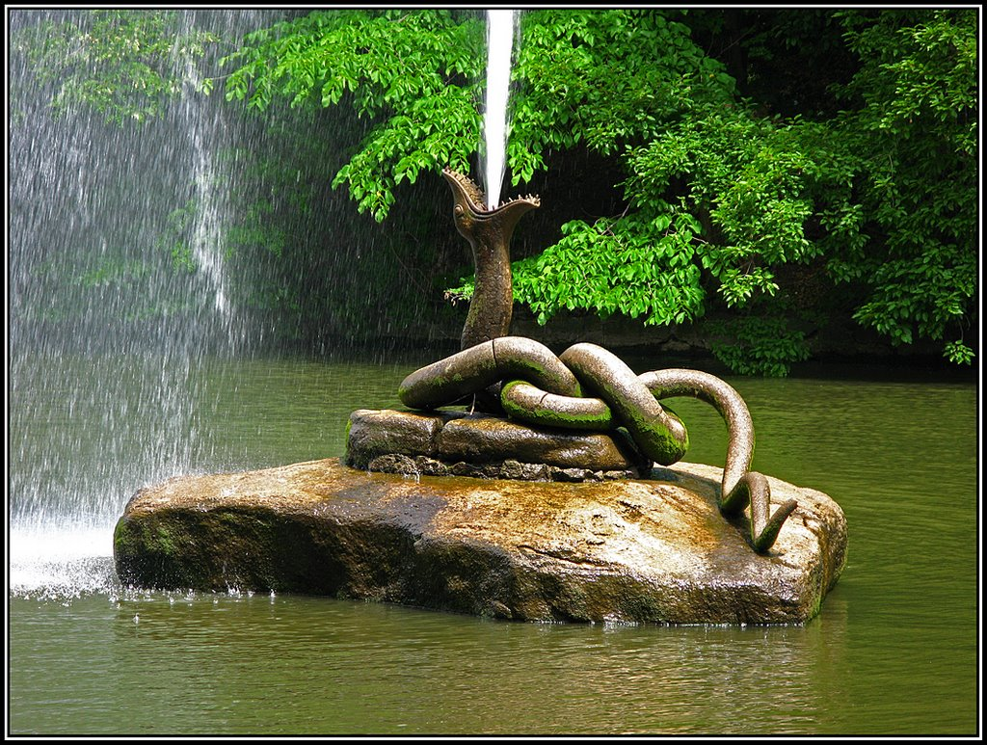
Посеред Нижнього ставу з широко роззявленої пащі змії, що звивається на камені, б'ється стовп води — фонтан «Змія». Вода надходить до фонтану по самопливному підземному водогону, викладеному з гранітного тесаного каменю вздовж дороги.

Slide 9
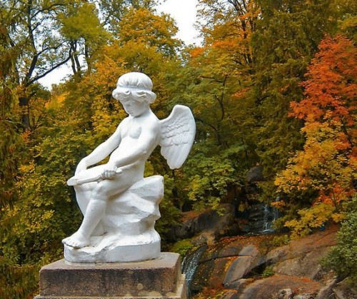
Кожний куточок парку пов’язаний з переказами та романтичними історіями про сімейне життя Потоцьких.

Slide 10
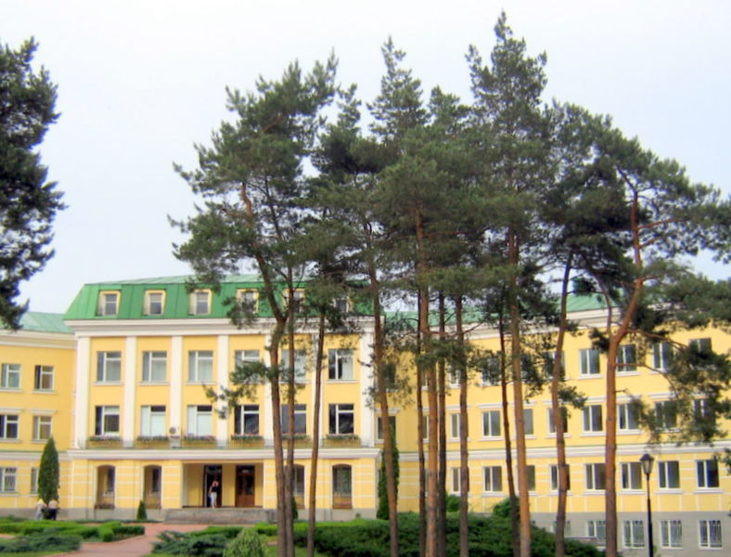
У Софіївці ведеться наукова робота в галузі дендрології, садівництва (зокрема вивчення, акліматизація та інтродукування цінних рослин), паркобудівництва, ботаніки та екології рослин.
В зміст

Slide 11
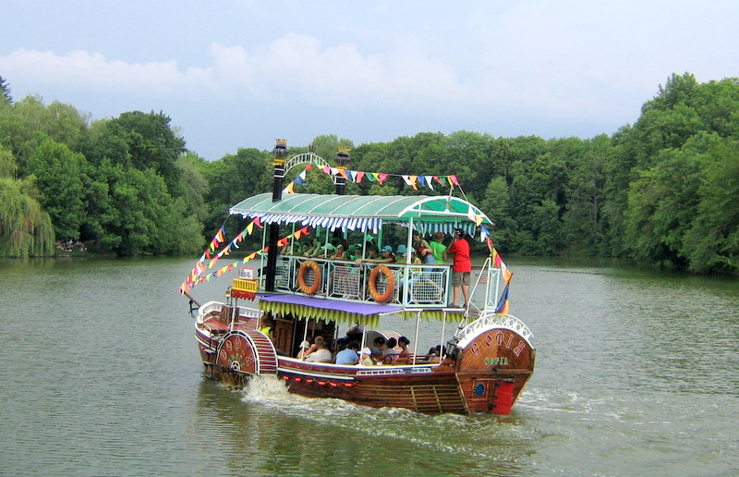
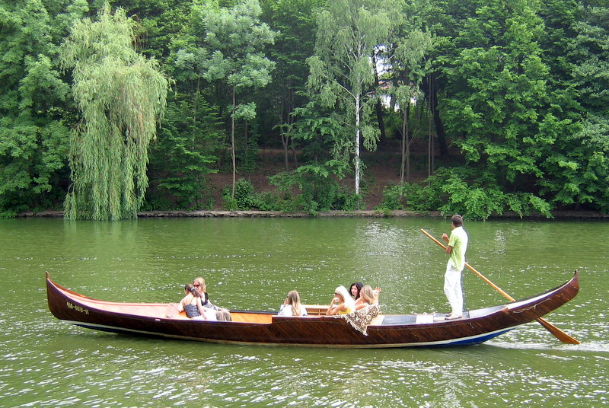
Крім екскурсій, в парку можна поплавати на паромі, гондолі, пропливти на човні підземною рікою Ахерон, прокататися на конях, як верхи, так і в екіпажі, сфотографуватися у строях, які були модні у XIX столітті, покататися на катамаранах і веслових човнах.
В зміст

Slide 12
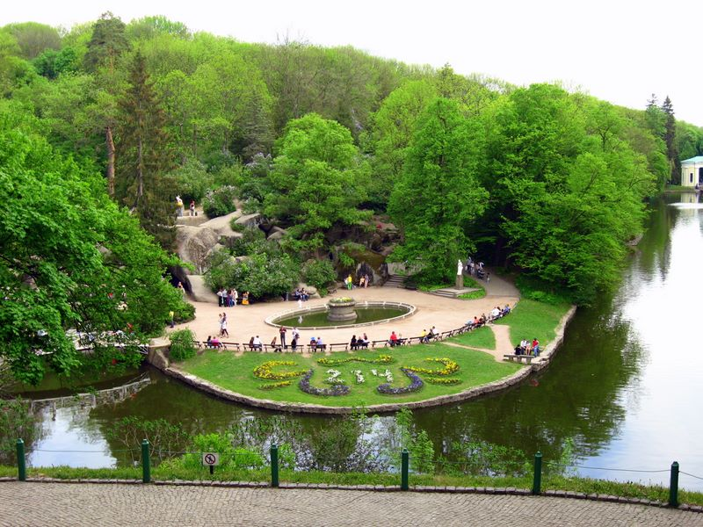
Важко уявити, яких титанічних зусиль було докладено задля того, щоб дика місцевість перетворилася в казковий парк. Шедевр, що з'явився більше двохсот років тому, чарує нас і сьогодні, і є вічним пам'ятником найпрекраснішому почуттю – коханню.

